Slide 1


Objektorienterad Programmering
C# Intro
Watch me!
Richard Chalk, Systementor AB

Slide 2


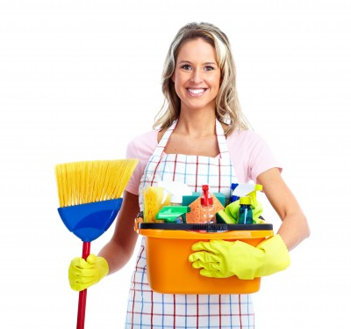
Hushållsarbete…
Richard Chalk, Systementor AB

Slide 3
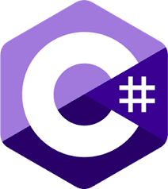



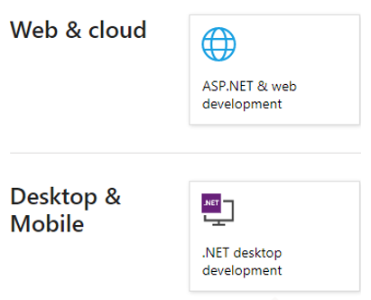

Material
Gratis! PDF (site)
A. Fundamentals of Computer Programming with C#
https://introprogramming.info/english-intro-csharp-book/read-online/
B. Installera Visual Studio Community Edition
https://visualstudio.microsoft.com/downloads/
Välj dessa två workloads
C. Microsoft .NET beginner tutorial videos
https://dotnet.microsoft.com/en-us/learn/videos
1
2
https://education.systementor.se
Notes:
1. Installera Visual Studio NU!
2. Login med ditt Microsoft konto
Har du inte ett Microsoft konto…. Kolla här
https://www.youtube.com/watch?v=gq443Lx49gQ

Slide 4
Vad är programmering?
Richard Chalk, Systementor AB

Slide 5

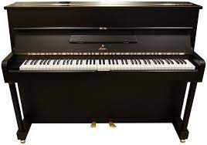

Programmering?
Datorprogrammering är processen att skapa instruktioner som datorer kan förstå och utföra. Dessa instruktioner skrivs i ett programmeringsspråk och används för att utföra specifika uppgifter eller lösa problem.
Program kan variera från enkla skript som automatiserar repetitiva uppgifter till komplexa programvarusystem som driver företag och organisationer.
Att lära sig programmering innebär att förstå grunderna i
hur datorer fungerar
välja ett programmeringsspråk att lära sig
och till slut behärska syntaxen och strukturen i det språket för
att skapa användbara program.
Utan program är en dator oanvändbar...
det är bara en pryl
Som ett piano ifall ingen spelar på det
https://education.systementor.se
Notes:
Instruktioner till dator att utföra uppgifter, tex
Kopiera en bild på hårddisken till d:
Räkna hur stor den är i MB
Skriv ut svaret på skärmen

Slide 6
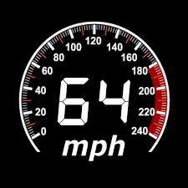
Ett Program?
Tänk dig att du åkt på en resa idag. Du vet…
(1) …hur många kilometer du har åkt
(2) …hur lång tid det tog.
(4) Nu vill du veta medelhastigheten.
En dator kan beräkna detta, men förstår inga koncept som hastighet eller avstånd.
Du skriver en rad instruktioner (ett PROGRAM) som…
1. matar in ett tal som ska representera antal kilometer
2. matar in ett till tal som ska representera antal minuter resan tog
3. beräkna medelhastigheten och lagra i minnet
4. skriv ut resultatet i ett läsbart format
https://education.systementor.se

Slide 7

Begrepp
Iteration, val, sekvens.
Allt man behöver kunna...i teorin i alla fall...
Sekvens
Instruktionerna i ett program körs i en sekvens. Vi som programmerare kan bestämma sekvensen
For/Foreach-Loop
Att loopa (iteration) ett antal gånger genom en viss kodsnutt. Bestämda villkor bestämmer antalet i loopen
While (så länge)
Att loopa (iteration) ett antal gånger genom en viss kodsnutt så länge en viss villkor uppfylls
If sats (val/villkor)
Tänk dig ett spel som Mario…
Om Mario ser ett hinder…hoppa!
Annars gå som vanligt
https://education.systementor.se
Notes:
”Programmera” mig. Ge mig instruktioner
===========================
Jag rör mig runt klassrummet…
Jag ska: resa mig från stolen,
Gå till ett bord
Plocka upp en mus, penna eller nåt
Gå tillbaka till mitt bord
Hur – vilka kommandon kan jag förstå? (programmeringsspråket)
Jag får en instruktion på Grekiska…
Det förstår inte jag
Nu ”kraschar” jag! Eftersom jag förstår bara Svenska (C#)
Jag får en ny instruktion att
hämta en donut från det andra bordet i klassrummet
det finns INGEN donut…
Hur hanterar jag det? Objektet är NULL…. Error!

Slide 8
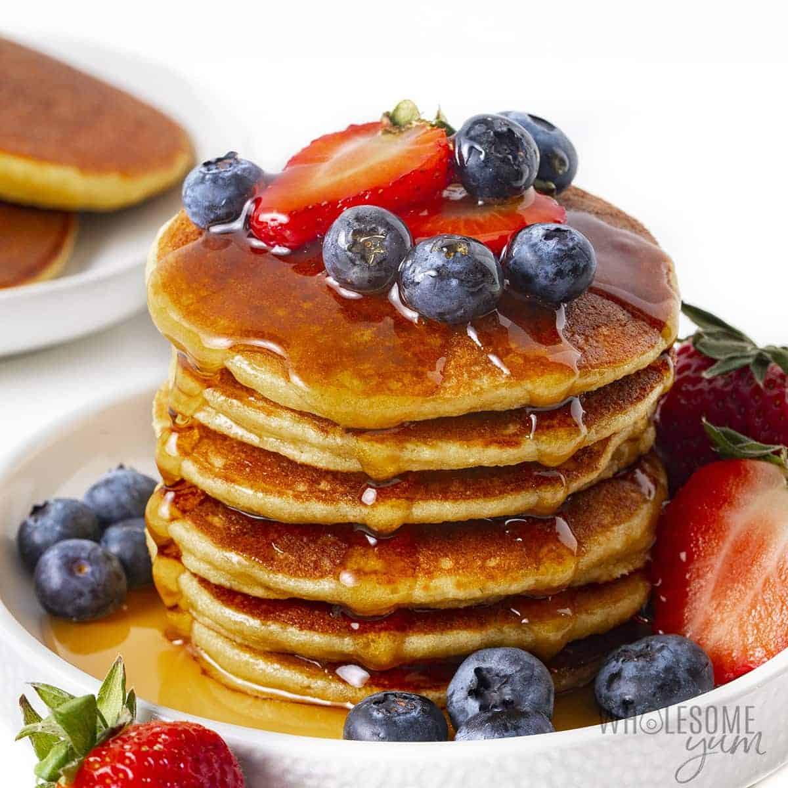

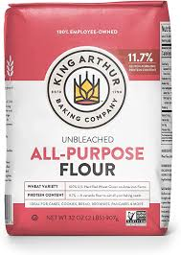
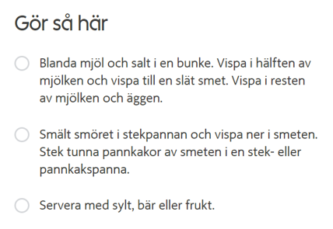
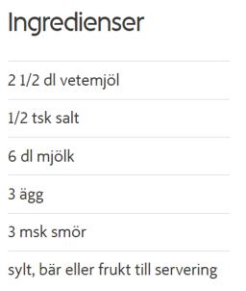
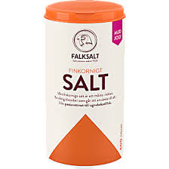
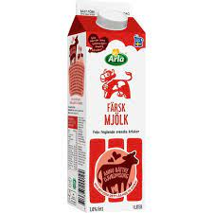
Matrecept
Instruktioner
En serie instruktioner som ska följas för att nå ett
lyckat resultat
Variabler (Properties)
De saker som behövs
för att nå ett lyckat
resultat
https://education.systementor.se

Slide 9
Programmeringsspråk
Richard Chalk, Systementor AB

Slide 10

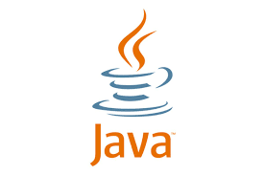
Programmeringsspråk?
Datorn förstår inte våra mänskliga språk såsom Engelska eller Svenska.
För att skriva instruktioner som datorn förstår måste vi talar ett programmeringsspråk.
Samtidigt måste vi människor förstår hur vi ska skriva dessa instruktioner
Språk definieras av:
Alphabet Vilka symboler/tecken
Lexis De olika orden (keywords)
Syntax Hur kan orden kombineras (regler)
public void Setup()
{
_sut = new BankAccount(1000);
}
https://education.systementor.se
Notes:
Prata om C# koden som finns som exempel här.
Keywords
Symboler
Syntax osv.

Slide 11

Varför olika språk?
Det finns olika datorspråk eftersom varje språk är utformat för att lösa en specifik uppsättning problem eller uppnå specifika mål.
Utformade för att vara lätta att lära sig och använda, vilket gör dem bra för nybörjare eller för att snabbt skapa små program.
Utformade för komplexa system och kräver en djupare förståelse för programmeringskoncept för att användas effektivt.
Vissa språk specifikt utformade för webbutveckling, medan andra är bättre för vetenskaplig beräkning eller dataanalys.
Utvecklas också för att dra nytta av nya teknologier, förbättra prestanda eller förenkla programmeringsuppgifter.
Check Me out!
https://education.systementor.se

Slide 12

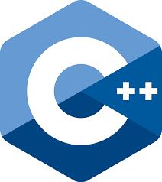



Hög/Lågnivå
Högnivåspråk
…är lättare att läsa och skriva, med högre abstraktionsnivå
Lågnivåspråk
…ger mer kontroll över datorns hårdvara men kräver mer kunskap om datorarkitektur
Datorn är mer abstrakt
Högnivå
Lågnivå
Behöver mer kunskap
om hur datorn fungerar
https://education.systementor.se
Notes:
Top to bottom
Python
C#, Java
C++
C
Assembly language
Machine code (binary)

Slide 13


Maskinkod?
Maskinkod är ett lågnivåspråk som består av binära instruktioner som kan direkt exekveras av datorns CPU.
Det är det enda språket som datorn kan direkt förstå och exekvera, men används sällan direkt av programmerare.
public void Setup()
{
_sut = new BankAccount(1000);
}
Datorer kan endast läsa binär eftersom de är byggda med elektroniska kretsar som kan vara i ett av två tillstånd:
PÅ eller AV.
Dessa tillstånd representeras av binära siffrorna 0 och 1
https://education.systementor.se

Slide 14
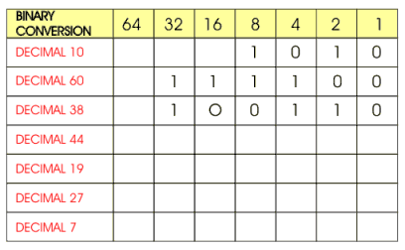

Binärkod
Till vardags använder vi människor det decimala systemet för att räkna (Base 10)
Datorer använder det
binära systemet (Base 2)
Kan du skriva talen?
1
0
1
1
0
0
DELETE ME!
1
0
0
1
1
1
1
0
1
1
1
1
1
Radera boxarna
till höger för att se svaret
https://education.systementor.se
Notes:
Rita på whiteboard….
Fråga eleverna om en voläntär att komma till whiteboard och skriver

Slide 15



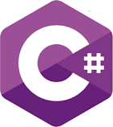

C, C++, C# & .NET
*Dåliga
Låg produktivitet, minnes-läckor
På 90-talet var dominerande...trots att de var dåliga*
med sin GC (automatiskt minneshantering) förändrar det…
… och Microsoft vill inte vara sämre. Så de skapar och
Skapades i 70 talet av Dennis Ritchie. Används fortfarande mycket idag!
Skapades av Bjarne Stroustrup och stödjer klasser (OOP)
Skapades år 2000 av Anders Hejlsberg. En stor skillnad är att C# har en Garbage Collector som hantera minnet automatiskt.
+
+
#
=
Länk
+
+
Notes:
GC = Garbage Collector
C++ => C +1 = C version 2
C# => C +1 + 1 = C version 3
.Net framework
https://www.youtube.com/watch?v=4olO9UjRiww&ab_channel=IAmTimCorey

Slide 16


We love
Intuitivt. Ni vet när saker och ting känns logiska. “Det här kanske man skriver så här” - också är det så!
Multiplatform. Dina applikationer är körbara på Mac, Linux och Windows
Multipurpose. Du kan använda C# för att skapa massa olika typer av applikationer:
grafiska, console, webb osv.
9 timmars C#
Youtube utbildning!
HÄR
https://education.systementor.se

Slide 17
Variabler
Richard Chalk, Systementor AB

Slide 18
Datatyper - Primitive
Datatyper i C#
Primitiva datatyper är de grundläggande byggstenarna i alla programmeringsspråk. De är de enklaste datatyperna som kan representeras i ett programmeringsspråk och brukar tillhandahållas som en del av själva programmeringsspråket.
Några exempel av primitiva datatyperna är:
Integer - representerar hela tal (t.ex. 1, 2, -3, 0)
Float/Double - representerar flyttal med decimaler (t.ex. 3,14)
Boolean - representerar sant eller falskt (t.ex. true, false)
Char - representerar en enskild tecken (t.ex. 'a', 'b', '1')
String - representerar en följd av tecken (t.ex. "hello", "123")
https://education.systementor.se

Slide 19
Datatyper – NON Primitive
Datatyper i C#
Dessa datatyper är vanligtvis mer komplexa och kräver mer minne än primitiva datatyper. Några exempel på icke-primitiva datatyper inkluderar:
Arrays - en samling av dataobjekt som är av samma typ och lagras i en sammanhängande block av minne
Klasser - en ritning för att skapa objekt som definierar deras struktur och beteende
Objekt - en komplex datatyp som representerar en enhet i programmet med sina egna egenskaper och metoder
Strukturer - en samling av dataobjekt som kan vara av olika typer och lagras i en sammanhängande block av minne
Enumerations - en lista med namngivna konstanter som representerar en uppsättning möjliga värden
https://education.systementor.se

Slide 20
Operatorer
Richard Chalk, Systementor AB

Slide 21
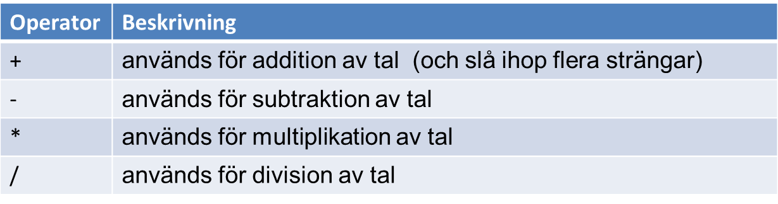
Metematiska Operatorer
Operatorer i C#
+, -, *, /
Används tillsammans
med tal för att utföra
något.
Fungerar precis som i
Matematiken
+ tecknet används även
för att konkatenera!
int minInteger= 2;
minInteger++ ; //Ger värdet 3
minInteger-- ; //Ger värdet 1
string minString1 = ”Jag studerar hos”;
string minString2 = ”Richard”;
string totalString = minString1 + ” ” + minString2 ;
//Ger värdet- Jag studerar hos Richard
https://education.systementor.se

Slide 22
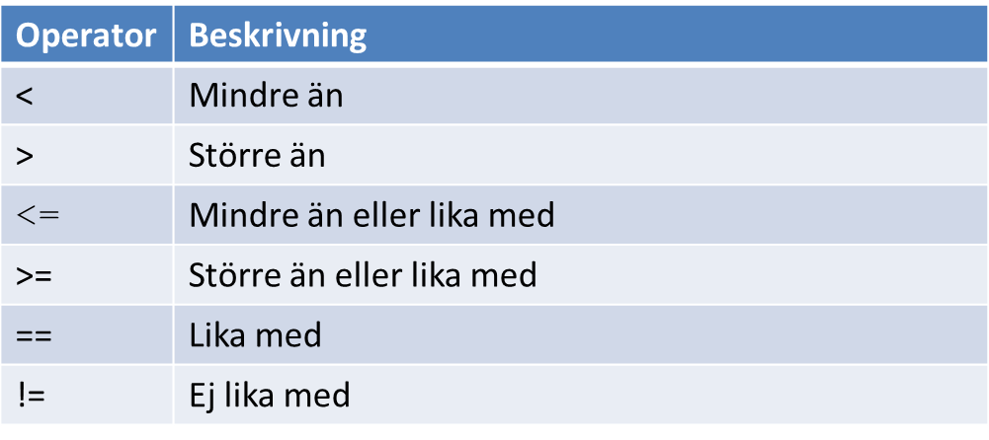
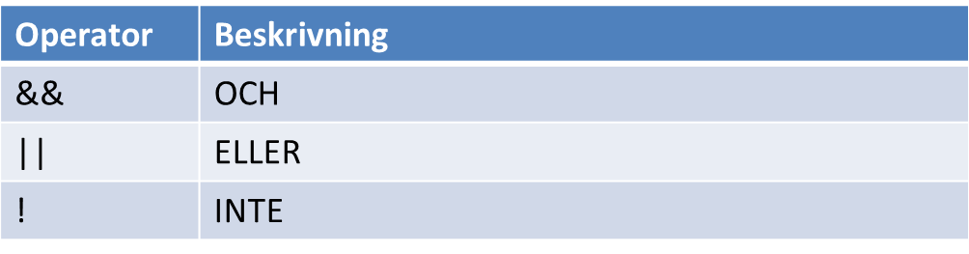
Operatorer forts.
https://education.systementor.se
Notes:
Skriv (tillsammans med Klassen) några exempel av dessa operatorer
22

Slide 23
Hello World!
Watch me!
Richard Chalk, Systementor AB
Titta på videon INNAN ni
kommer till klassrummet!

Slide 24

Klassrum
Dessa slides går vi igenom tillsammans i klassrummet!
Richard Chalk, Systementor AB

Slide 25

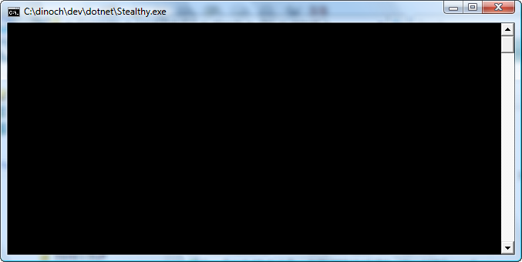
Hello World
1. Console Ni kommer att spendera mycket tid här de första månaderna
Console är ett Objekt
WriteLine är en funktion som kan
utföras på det objektet.
Objektet Console motsvaras av
kommandoprompten.
Så vi säger helt enkelt:
På kommandopromten => skriv ut Hello World
Hello World är en string (dvs. text)
Hello World!
Egentligen är en string en lista av char…
Men det är kanske lite väl avancerad ;)
https://education.systementor.se
Notes:
Vi bygger en enkel console app tillsammans
Viktigt!
Prata om mappstruktur! VAR ska man spara sina filer?
1: Console – Classic övning, Hello Richard with variable… then user input

Slide 26
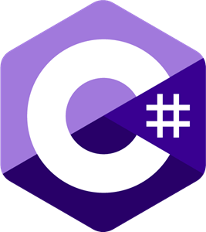
String Literals
@ i används för att ange en så kallad String Literal.
När du använder @ framför en string litteral,
indikerar det att strängen ska tas bokstavligt,
dvs. alla specialtecken (som till exempel
backslash \) behandlas som vanliga tecken
och inte som escape-tecken*.
Detta är särskilt användbart när du arbetar med filvägar där
många backslashes kan förekomma.
string path = @"C:\Users\Example\Documents";
C:\Users\Example\Documents
Testa att skriva denna rad UTAN @
Vad händer?
https://education.systementor.se
Notes:
*Escape characters
============ Ett escape-tecken är ett speciellt tecken i programmeringsspråk som används för
att ge speciella instruktioner eller för att representera tecken som annars skulle
vara svåra eller omöjliga att skriva direkt i koden.
I många språk, inklusive C#, representeras escape-tecken med ett backslash (\) följt av ett annat tecken. Några vanliga exempel på escape-sekvenser i C# inkluderar:
\n: Ny rad. Används för att skapa en ny rad i texten.
\t: Tab. Används för att infoga en tabbavstånd.
\\: Backslash. Används för att skriva ett backslash-tecken, eftersom backslash självt används för att introducera escape-sekvenser.
\": Dubbelfnutt. Används för att inkludera ett citattecken i en sträng utan att avsluta strängen.
Escape-tecken gör det möjligt att hantera specialtecken och styra textens format inom strängar i din kod.

Slide 27
Raw String Literals
""" i används för att ange en så kallad
Raw String Literal.
Denna funktion introducerades i 11 och gör det möjligt att skriva strängar som spänner över flera rader utan att behöva använda escape-sekvenser för nya rader eller andra specialtecken.
Nu behåller strängen exakt det format
du skriver den i, inklusive alla indrag,
mellanrum och radbrytningar.
Console.WriteLine("""
Hello, World!
Nice to meet you!
My name is Richard!
\\ Backslash works too!
No tab here...
""");
https://education.systementor.se

Slide 28

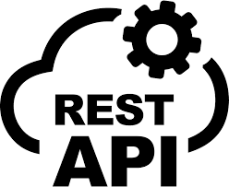
Hello World
2. Webb
Bygger dynamiska webbappar
3. API
Bygger RESTful API:er med CRUD*
endpoints
Hello World!
*CRUD
Create, Read, Update, Delete
Hello World?
https://education.systementor.se
Notes:
Vi bygger några enkla appar tillsammans
2: Razor – Visa lite snabbt mappstrukturen, ändrar några saker. Skriv Hello World in en <h1>. Hot reload.
3: API – Visa Weatherforecast default controller. Vad är en API? Visa Swagger

Slide 29
Labbuppgifter
Richard Chalk, Systementor AB

Slide 30

Labbuppgifter #1
1a. Gör ett (nytt) program som först
skriver ut Hejsan hoppsan
1b. Sen på ny rad skriver ut
Jag programmerar
1c. Skapa ett till nytt program.
Nu ska du göra ett program som
skriver ditt namn och vilket år det
är – på två rader
Hejsan hoppsan
Jag programmerar
Richard
2023
https://education.systementor.se

Slide 31
Labbuppgifter #2
Datatyper
2a. Är det skillnad på?
Console.WriteLine("2023");
//med fnuttar
Console.WriteLine(2023);
//utan fnuttar!
2b. Är det skillnad på?
Console.WriteLine("2023-12-24”);
//med fnuttar
Console.WriteLine(2023-12-24);
//utan fnuttar!
2023
2023
2023-12-24
2023-12-24
https://education.systementor.se
Notes:
Denna rad skapa en syntax error? Varför? (kolla noggrann på fnuttarna)
Console.WriteLine("2019-12-24”);

Slide 32
Lite smartare…
1. Programmet ska fråga vad du heter.
2. Sedan skriva ut Hejsan <ditt namn>
Vad heter du?
Richard
Hejsan Richard
Labbuppgifter #4
3a. Skapa ett nytt program
3b. Döp programmet till Hejsan
3c. Försök att skriva koden själv utan
att titta på mitt exempel
https://education.systementor.se
Notes:
Jag demo först…
Sedan ska eleverna försöka göra det från minnet

Slide 33
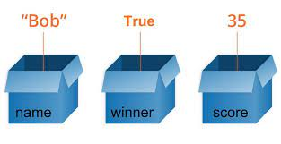
Variabler
Variabler finns i ALLA språk
Tänk på det som en LÅDA där
du kan lägga nåt
Lådan har ett namn
(som du bestämmer)
För att använda det som ligger i lådan för utskrift/beräkning osv. så kan vi få dess värde genom lådans namn (typ som en adress)
Ge mig värdet i lådan med namnet name => Bob
Ge mig värdet i lådan med namnet winner => True
Ge mig värdet i lådan med namnet score => 35
https://education.systementor.se
Notes:
Skapa dessa variabler i en console app
Bob = string
Winner = boolean
Score = integer

Slide 34
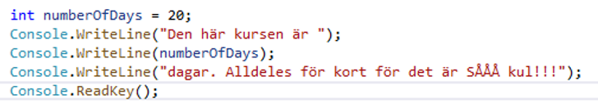
Labbuppgifter #3
Variabler
4a. Få detta att funka.
Vad blir resultatet?
2023
2023
2023-12-24
2023-12-24
https://education.systementor.se
Notes:
Efter att eleverna har gjort detta…
Fråga dem.. Vad har vi vunnit egentligen?

Slide 35
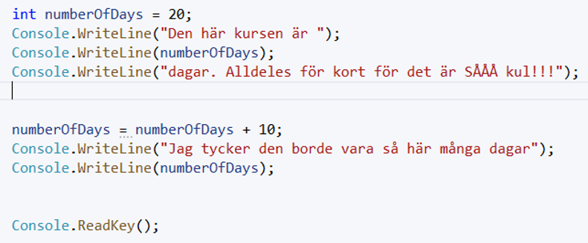

Så vad var poängen?
Vi får möjlighet att ändra på innehållet i lådan om vi vill.
Värdet i lådan är varierande… alltså en variabel!
2023
2023
2023-12-24
2023-12-24
https://education.systementor.se
Notes:
Eleverna skriver av detta exempel…
Vänta på att alla är klara med uppgiften

